Slide 1
개발정의서
화면설계서에 누락/변경된 사항
사용자 경험상, 업무 flow 정의
데이터 항목별 DB 정보 정의
변경일 | 변경내용 | 작성자
2019.03.25 | * 최초 작성 : Main화면, 대메뉴 변경, 로그인/회원가입 절차 정의 등 | 김상용

Slide 2
● 접속시 MAIN 화면
시장정보
지수
ETP
ETF
ETN
INDEX
ETP
로그인
회원가입
비로그인시 [로그인] – [회원가입] 버튼 활성화
(수정)비로그인시 시장정보-지수 정보 제공
로그인시 화면설계서 참조

Slide 3
● 회원가입 (1/6)
1. data.koscom.co.kr 회원가입 절차 참조
2. 회원 약관 동의
3. 개인정보처리 방침
4. 사용자정보 입력

Slide 4
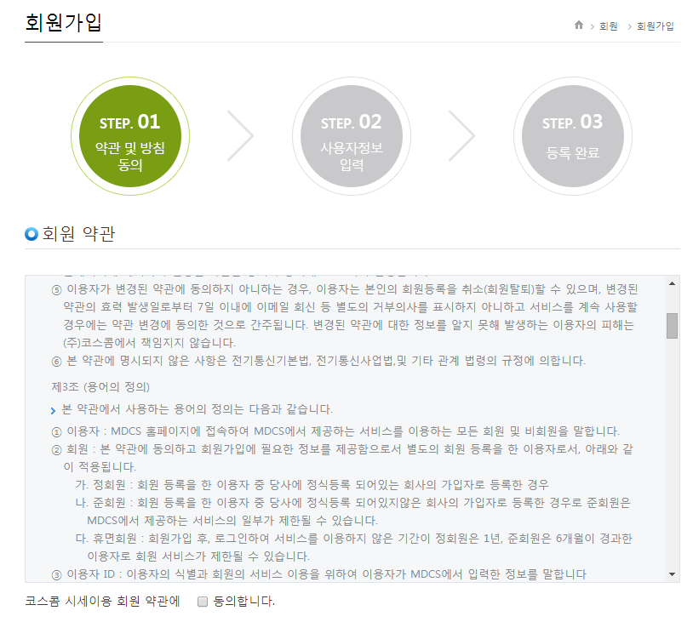
● 회원가입 (2/6)
약관은 별도 전달
(MDCS 약관으로 개발)

Slide 5
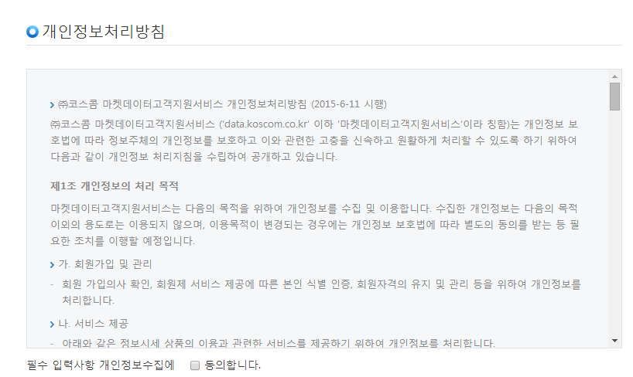
● 회원가입 (3/6)
개인정보처리방침 별도 전달
(MDCS 방침으로 개발)

Slide 6
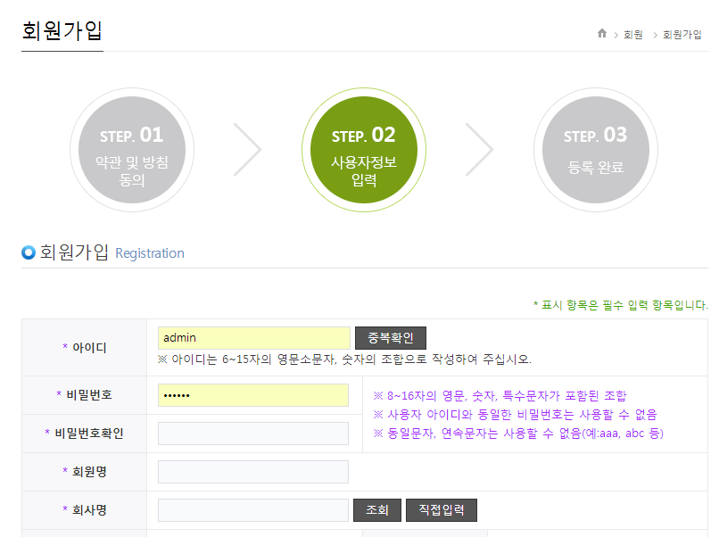
● 회원가입 (4/6)
입력항목 다음페이지

Slide 7
● 회원가입 (5/6)
[사용자 정보 입력] 완료후
입력된 이메일 계정으로 인증 메일 발송
인증 메일 클릭해야 접속 가능
매월 인증 정보 초기화 후, 인증 메일 발송
사용자정보 테이블 스펙(tm_user)은 금주중으로 완료하여 공지드리겠습니다.
입력 정보
아이디 (중복확인)
비밀번호 (8~16자의 영문/숫자/특수문자 조합 등 MDCS 비번 규약과 동일)
비밀번호 확인
회원명
부서명
이메일 주소 (도메인 명은 셀렉트 박스를 통해 제공)
➔ kc_etp/tm_domain_mast 테이블 참조 (다음 페이지 예제)
회사명 ( 셀렉트 박스. 입력된 이메일 주소의 도메인 네임으로 회사명 자동 입력.
samsung.com 경우, 삼성자산운용/삼성증권 선택. 편집 불가능)
➔ test@miraeasset.com 이면, 미래에셋자산운용
사무실 전화번호
이상 필수.
이하 선택.
핸드폰 번호

Slide 8
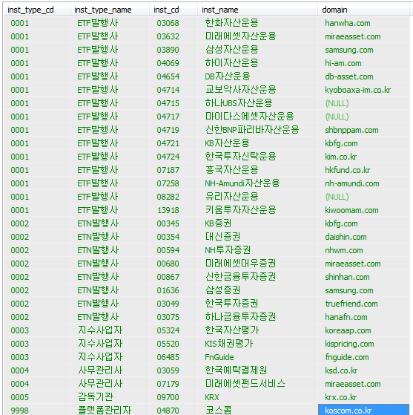
● 회원가입 (6/6)

Slide 9
● 권한별 메뉴선택
시장정보
지수
ETP
ETF
ETN
INDEX
ETP
메뉴는 기본적으로 다 보이도록 함.
지수사업자 / 플랫폼 관리자 만 조회가능
로그인 계정의 권한을 체크하여 권한이 있으면 조회화면으로 이동
권한이 없으면 팝업 안내창
사무관리사 / 감독기관의 권한은 추후 정의

Slide 10
● 권한별 메뉴선택
시장정보
지수
ETP
ETF
ETN
INDEX
ETP
메뉴는 기본적으로 다 보이도록 함.
발행사 / 플랫폼 관리자 만 조회가능
로그인 계정의 권한을 체크하여 권한이 있으면 조회화면으로 이동
권한이 없으면 팝업 안내창
사무관리사 / 감독기관의 권한은 추후 정의

